Slide 1
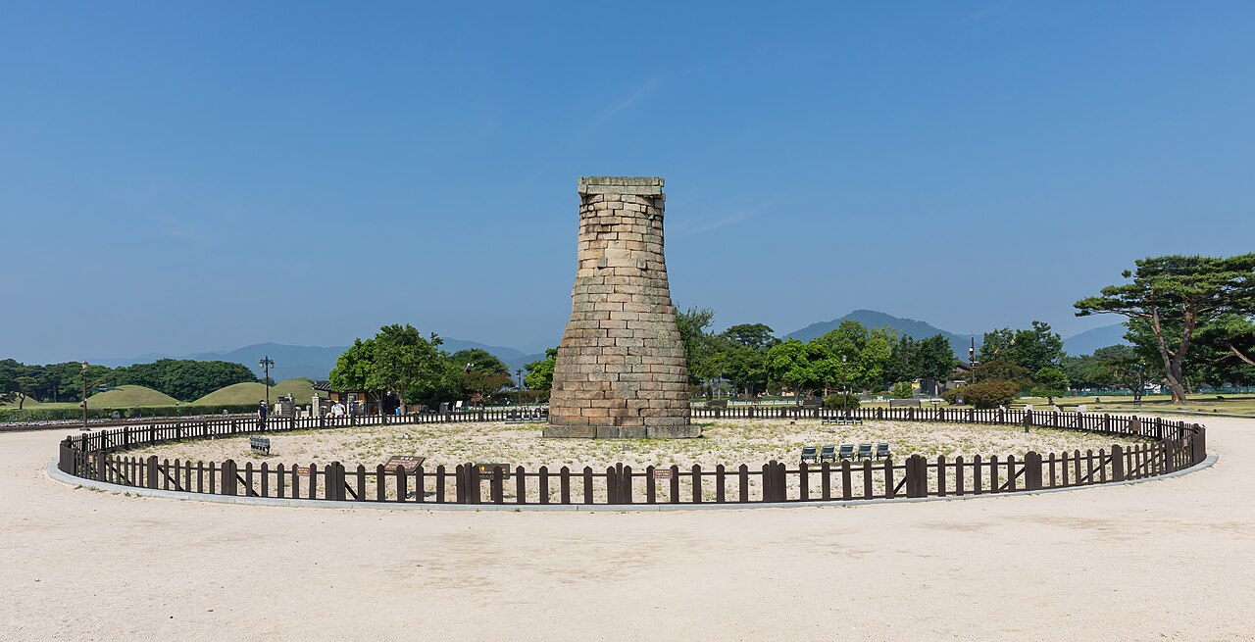
— 경주 체험학습 사전학습 · 3~4학년
천 년 전 신라로
떠나는 시간여행
첨성대 · 천마총 · 석굴암 · 불국사를 미리 만나 봐요
탐험 노트와 연필을 준비해요

Slide 2

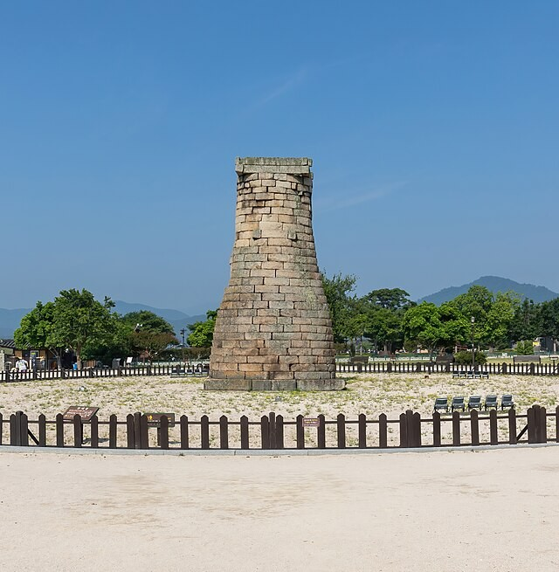
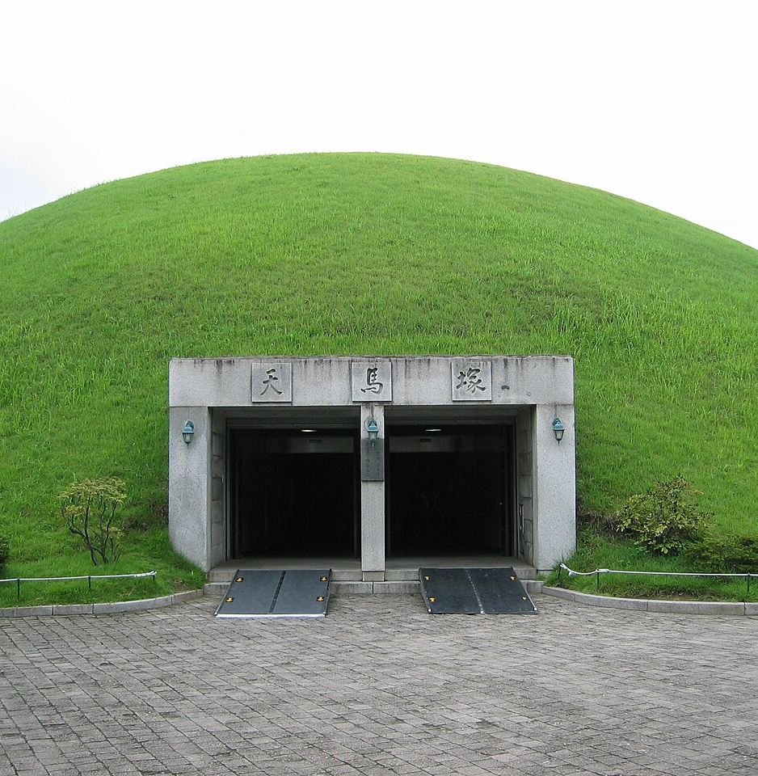
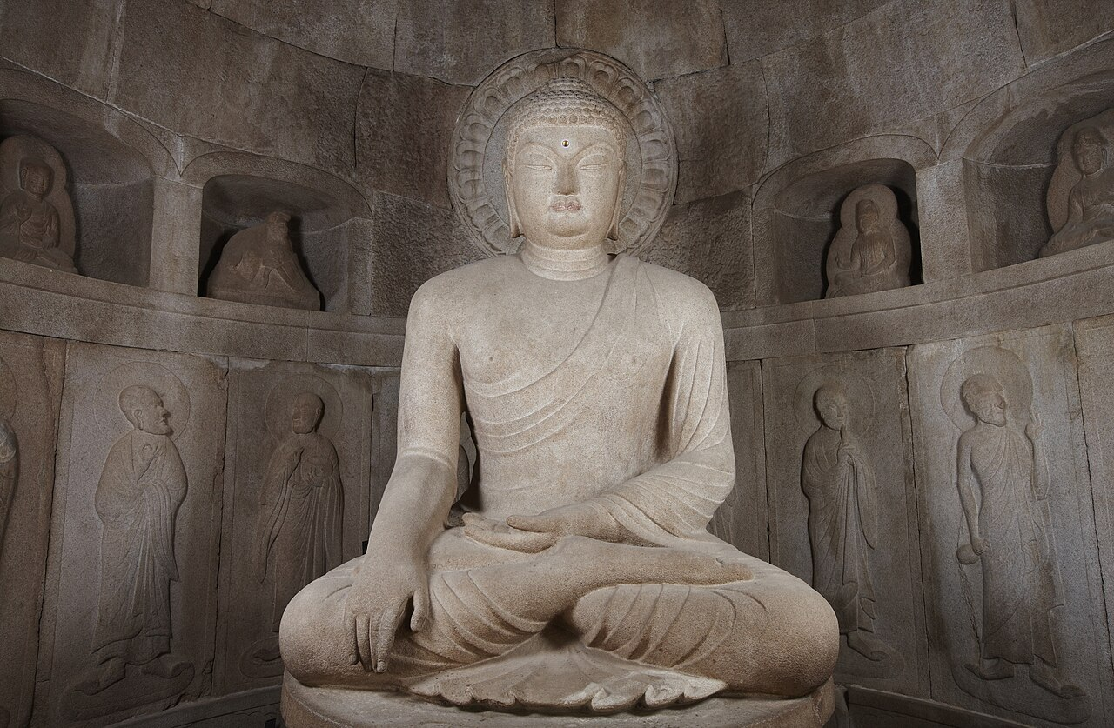
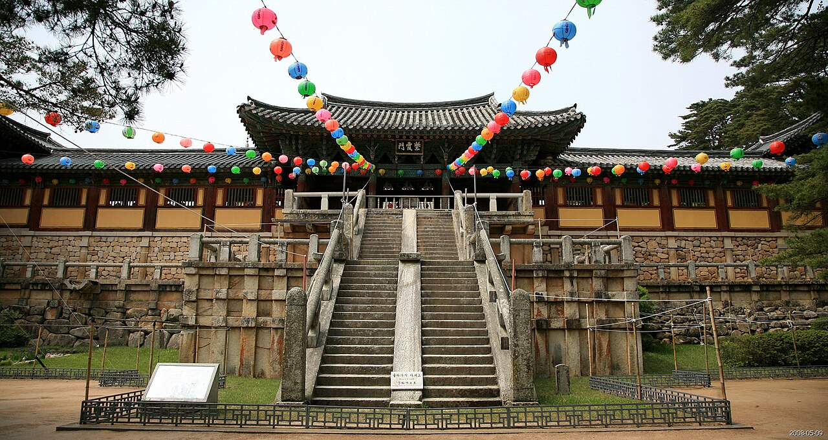
오늘 우리가 만날 네 친구
01
02
03
04
첨성대
천마총
석굴암
불국사
별을 보던 돌탑
하늘 말 그림이 나온 무덤
돌로 만든 동굴 절
부처님 나라를 담은 절
우리가 갈 순서대로 만나요

Slide 3
신라는 어떤 나라였을까?
약 1,000년
▸
신라의 서울(수도)이 바로 경주예요
▸
옛날 이름은 ‘서라벌’이었어요
신라는 아주 오랫동안
이어진 나라예요[R8]
▸
그래서 경주는 도시 전체가 커다란 박물관 같아요

Slide 4
01 별을 보던 돌탑, 첨성대
▸
누가? 신라의 선덕여왕 때 지었어요[R3]
▸
무엇? 돌을 둥글게 차곡차곡 쌓은 탑
▸
왜? 하늘과 별을 살피던 곳으로 알려져 있어요[R3][R7]
▸
높이는 약 9m, 3층 건물쯤이에요[R3]
사진: Basile Morin · CC BY-SA 4.0 · Wikimedia Commons

Slide 5
첨성대에 숨은 숫자 비밀
🪜
🪟
🪨
27단
가운데 창문
돌 약 360여 개
돌을 27줄로 쌓았어요[R3]
13~15번째 줄에 네모난 창이 있어요[R3]
1년 날수와 비슷하다는 이야기가 전해져요[R3][R11]
돌 개수는 세는 방법에 따라 달라서 자료마다 조금씩 달라요

Slide 6
— 현장 미션 01 · 첨성대
첨성대에서 꼭 찾아봐요
🔍 미션
OX 퀴즈
1.
창문을 찾아라! 위, 가운데, 아래 중 어디에 있나요?
첨성대의 창문은 맨 꼭대기에 있다.
2.
돌이 몇 줄인지 아래부터 10줄만 세어 봐요
O X
3.
첨성대 둘레를 한 바퀴 돌며 모양을 노트에 그려요
정답은 X! 창문은 가운데쯤에 있어요[R3]

Slide 7
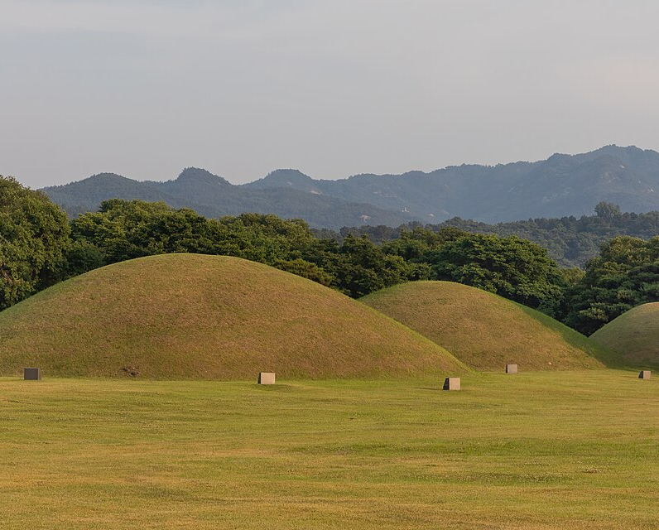
02 커다란 초록 언덕의 정체는?
▸
경주 시내의 둥근 언덕들은 사실 신라 사람들의 무덤이에요[R2]
▸
그중 하나가 천마총이에요
▸
1973년에 안을 조사했더니 신라 물건이 11,500점 넘게 나왔어요[R9]
사진: Basile Morin · CC BY-SA 4.0 · Wikimedia Commons

Slide 8
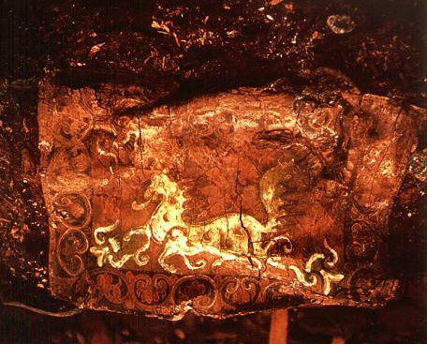
왜 이름이 ‘하늘을 나는 말’일까?
▸
무덤 속에서 하늘을 나는 하얀 말 그림이 나왔어요[R9]
▸
말 배 양쪽에 달아 흙을 막는 판(말다래)에 그렸어요. 자작나무 껍질로 만들었대요[R9]
▸
그래서 ‘하늘 말(천마) 무덤(총)’, 천마총![R9]
사진: Unknown authorUnknown author · Public domain · Wikimedia Commons

Slide 9
— 현장 미션 02 · 천마총
천마총에서 꼭 찾아봐요
🔍 미션
1.
무덤 안에 들어가면 속이 어떻게 생겼는지 살펴봐요
생각 퀴즈
진짜 천마 그림은 왜 언제나 볼 수 없을까요?
2.
전시된 물건 중 마음에 드는 것 하나를 노트에 그려요
빛에 약해서 박물관이 소중히 보관하다가 특별한 전시 때만 꺼내요[R5][R9]
3.
밖에 나와서 무덤 둘레의 크기를 걸음으로 느껴 봐요

Slide 10
03 돌로 만든 동굴 절, 석굴암
▸
산속에 사람이 돌을 다듬어 쌓아 만든 동굴이에요
▸
김대성이라는 사람이 751년에 짓기 시작해 774년에 완성했어요[R12]
▸
태어나기 전 삶(전생)의 부모님을 위해 지었다는 이야기가 전해져요[R12]
사진: Cultural Heritage Administration · KOGL Type 1 · Wikimedia Commons

Slide 11
석굴암의 비밀: 숨 쉬는 동굴
🌬️
🧱
🪟
처음 신라 때
약 100년 전
지금
바람길이 있었어요
시멘트로 막혔어요
유리벽 + 기계
바람이 드나드는 구멍과 습기를 모으는 물길이 있었어요[R6]
일제강점기에 시멘트로 고치면서 바람길이 막히고 돌에 물방울이 맺혔어요[R6]
유리벽으로 막고 기계로 습기를 조절해요. 그래서 유리 너머로만 볼 수 있어요[R6][R4]

Slide 12
— 현장 미션 03 · 석굴암
석굴암에서 꼭 찾아봐요
🔍 미션
OX 퀴즈
석굴암 안에 들어가 부처님을 가까이에서 만져 볼 수 있다.
1.
부처님 얼굴을 보고 어떤 표정인지 한 낱말로 적어요
2.
부처님 둘레 벽에 새겨진 사람 조각을 찾아봐요
O X
3.
유리벽이 왜 있는지 친구에게 설명해 봐요
정답은 X! 유리벽 너머에서만 볼 수 있어요[R6][R4]

Slide 13
04 부처님의 나라를 땅 위에, 불국사
▸
‘부처님의 나라(불국)’를 땅 위에 만든 절이에요
▸
석굴암을 지은 김대성이 지금 부모님(현생)을 위해 지었다고 전해져요[R12]
▸
사진 속 계단 다리 청운교·백운교는 부처님 나라로 올라가는 길을 뜻한대요[R10]
사진: by Junho Jung at Flickr from South Korea · CC BY-SA 3.0 · Wikimedia Commons

Slide 14
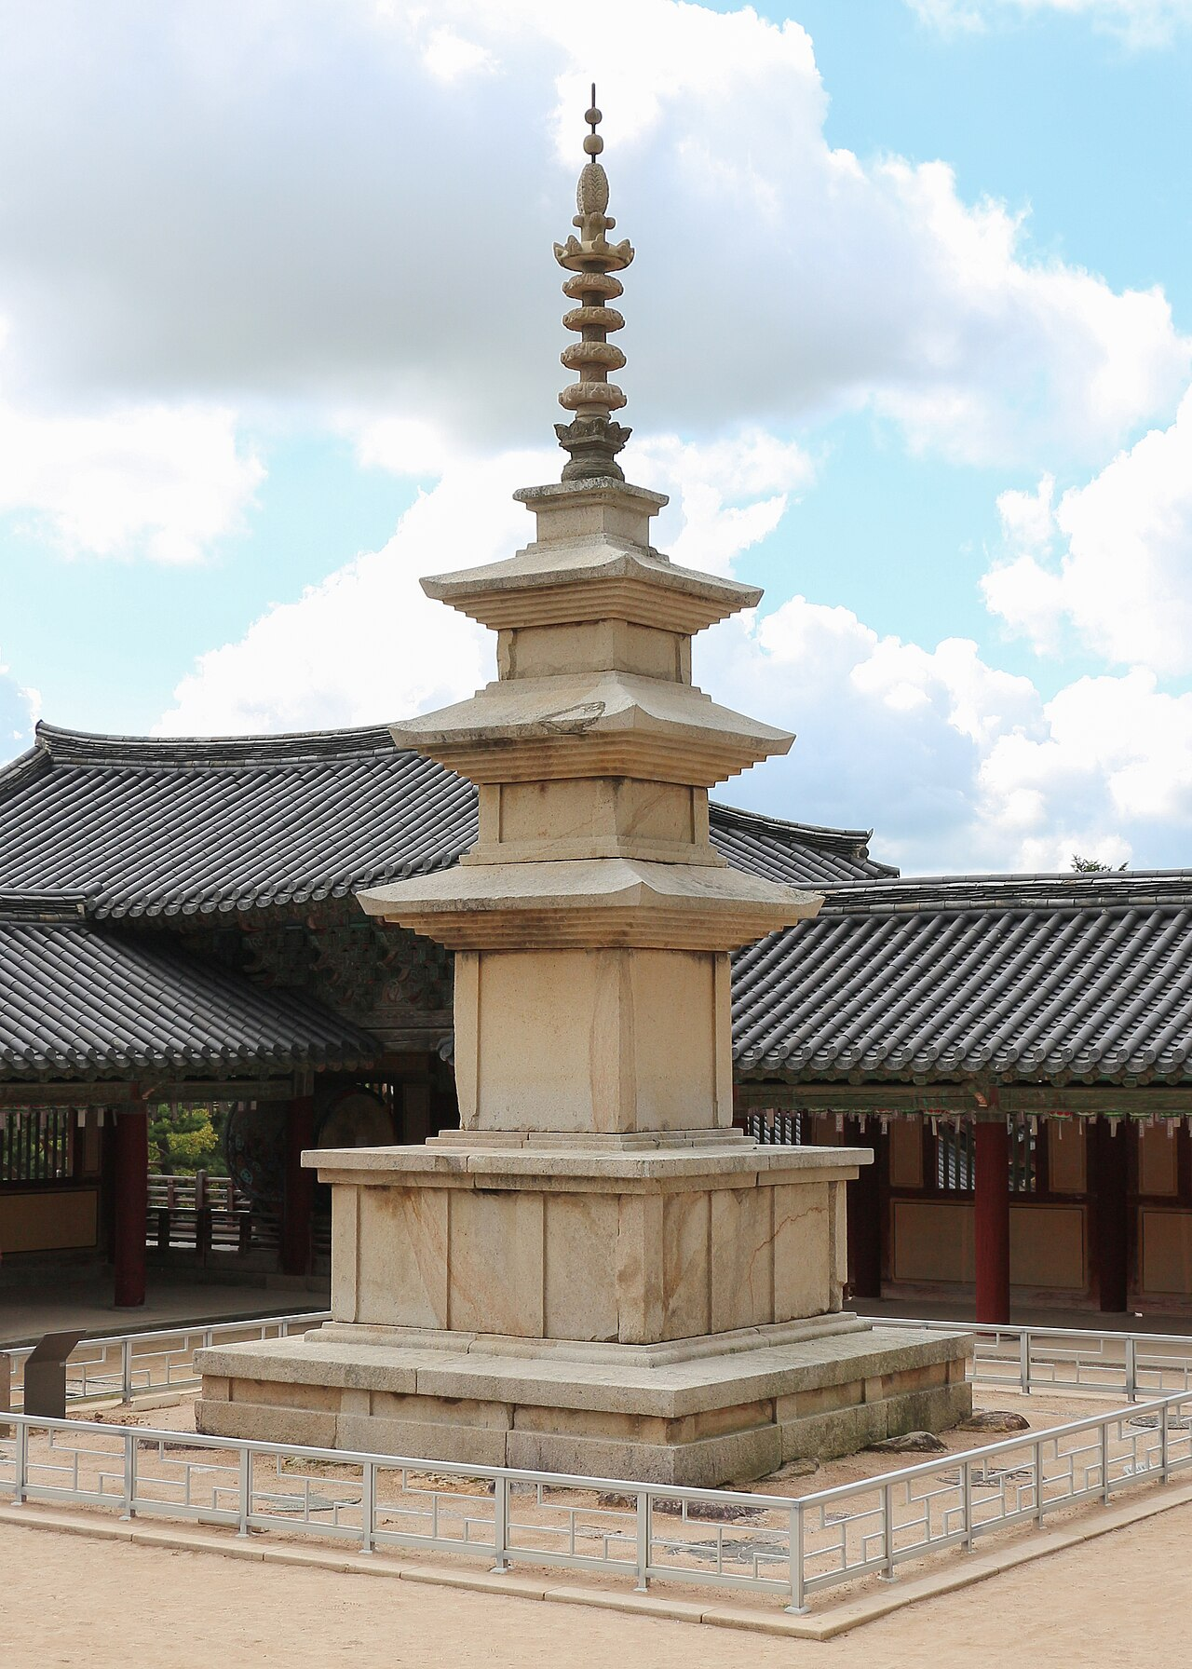
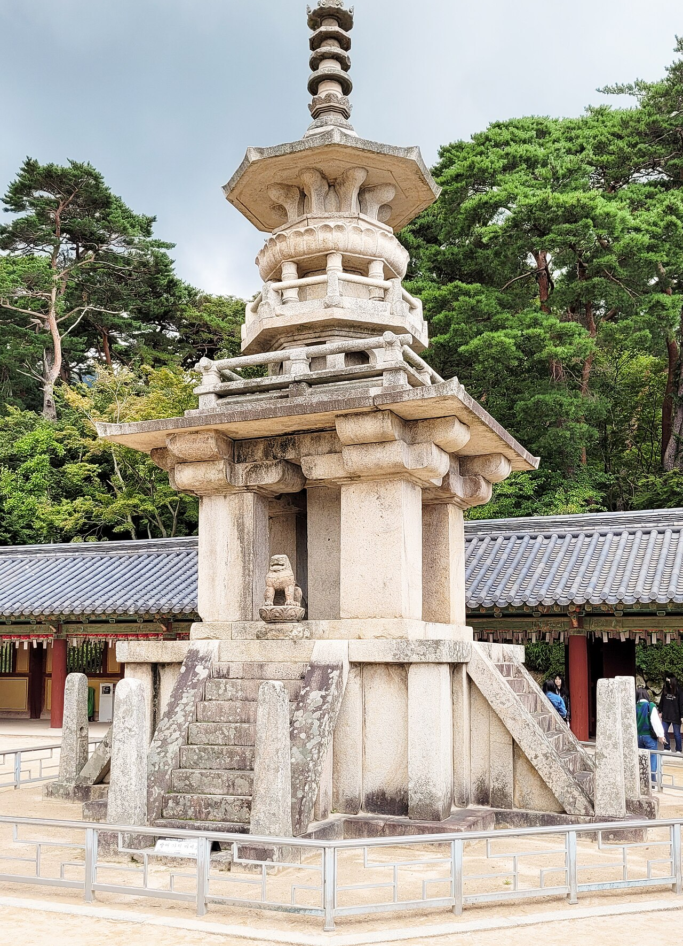
쌍둥이가 아닌 두 탑
석가탑
다보탑
높이 8.2m
높이 10.4m
3층으로 단정하고 반듯해요[R12]
돌을 나무처럼 깎아 짜 맞춘 화려한 탑[R12]
💰 주머니 속 10원 동전에 다보탑이 있어요![R13][R1]

Slide 15
— 현장 미션 04 · 불국사
불국사에서 꼭 찾아봐요
🔍 미션
퀴즈
1.
석가탑과 다보탑의 다른 점 3가지를 찾아요
10원 동전에 새겨진 탑은?
① 석가탑 ② 다보탑
2.
10원 동전을 들고 다보탑과 나란히 비교해 봐요
3.
청운교·백운교를 멀리서 보고 그림으로 남겨요
정답은 ② 다보탑![R13][R1]

Slide 16
왜 이렇게 소중할까?
⏳
🔭
🎨
🌏
아주 오래됐어요
옛사람의 과학
놀라운 솜씨
세계유산
천 년이 훨씬 넘었어요
하늘 살피기, 숨 쉬는 동굴
돌을 나무처럼 깎은 탑, 금관
온 세계가 함께 지키기로 약속했어요[R12][R2]
석굴암·불국사 1995년, 첨성대·천마총이 있는 경주역사유적지구 2000년 유네스코 세계유산

Slide 17
소중한 것을 지키는 탐험대의 약속
1
눈으로만 봐요. 돌탑과 벽을 만지거나 올라가지 않아요
2
조용히 걸어요. 석굴암과 불국사는 지금도 기도하는 절이에요
3
정해진 길로 다녀요. 줄을 넘거나 잔디에 들어가지 않아요
4
쓰레기는 가방에. 깨끗한 그대로 다음 친구에게 물려줘요

Slide 18
종합 퀴즈: 누구일까요?
① 나는 별을 보던 곳으로 알려진 돌탑이에요. 창문이 가운데 있어요.
② 내 안에서 하늘을 나는 하얀 말 그림이 나왔어요.
천마총
첨성대
③ 나는 돌로 만든 동굴이에요. 지금은 유리벽 뒤에 있어요.
④ 내 마당의 탑 하나가 10원 동전에 들어가 있어요.
불국사
석굴암

Slide 19
내 탐험 노트 미리 채우기
장소 | 꼭 찾아볼 것 | 왜 소중할까? (한 문장)
첨성대 | 가운데 창문, 돌 10줄 세기 | ________________________
천마총 | 무덤 속 모습, 마음에 드는 물건 그리기 | ________________________
석굴암 | 부처님 표정, 둘레 조각 | ________________________
불국사 | 두 탑의 다른 점 3가지, 10원 동전 비교 | ________________________

Slide 20
경주에서 만나요!
“○○는 ○○라서 소중해요.” 한 문장으로 말할 수 있으면 준비 끝
▸
탐험 노트와 연필 챙기기
▸
10원 동전 하나 챙기기
▸
많이 걸으니까 편한 신발 신기

Slide 21
— SOURCES · 1/3
출처
[R1] 10 won 2006 (South Korea)
Numista · 발행일 미표기 [원문]
[R2] Gyeongju Historic Areas
Wikipedia · 발행일 미표기 [원문]
[R3] 경주 첨성대
한국민족문화대백과사전(한국학중앙연구원) · 2022-11-16 [원문]
[R4] 일출의 화려함 대신 부처의 고요한 미소
오마이뉴스 · 발행일 미표기 [원문]
[R5] 5세기 신라의 꿈 '천마' 다시 세상 밖 날다
서울신문 · 2023-05-05 [원문]
[R6] 기록으로 보는 석굴암
국가기록원 · 발행일 미표기 [원문]

Slide 22
— SOURCES · 2/3
출처
[R7] 22.58㎝나 기운 첨성대, 진짜 천문대였을까
주간경향 · 2022-10-14 [원문]
[R8] 경주 역사
경주시 · 발행일 미표기 [원문]
[R9] 천마총 발굴 이야기(경주이야기 156호)
경주시 웹진 · 발행일 미표기 [원문]
[R10] 불국정토 꿈꾼 신라인의 불심
헤럴드K · 2025-10-15 [원문]
[R11] 첨성대 관련 기사
매일신문 · 2016-11-13 [원문]
[R12] 어린이 문화이야기: 우리 문화유산
문화체육관광부 · 발행일 미표기 [원문]

Slide 23
— SOURCES · 3/3
출처
[R13] 새 10원 동전 발행(한국은행 보도자료)
한국은행(뉴스와이어 배포) · 2006-08-10 [원문]
— 사진 출처 (Wikimedia Commons)
•
Cheomseongdae Observatory under blue sky in Gyeongju South Korea.jpg · Basile Morin · CC BY-SA 4.0
•
Three green tumuli near the forest of Gyeongju Historic Site in South Korea.jpg · Basile Morin · CC BY-SA 4.0
•
Korea-Gyeongju-Cheonmachong-Entrance-01.jpg · by Julien Ambrosiano at Flickr · CC BY-SA 3.0
•
Korea-Silla-Cheonmado-01.jpg · Unknown authorUnknown author · Public domain
•
Front view of Buddha at Seokguram.jpg · Cultural Heritage Administration · KOGL Type 1
•
Korea-Gyeongju-Bulguksa-Baegungyo and Cheongungyo-01.jpg · by Junho Jung at Flickr from South Korea · CC BY-SA 3.0
•
Dabotap Pagoda 01.jpg · Bernard Gagnon · CC0
•
Seokgatap Pagoda.jpg · Bernard Gagnon · CC0

